Slide 1

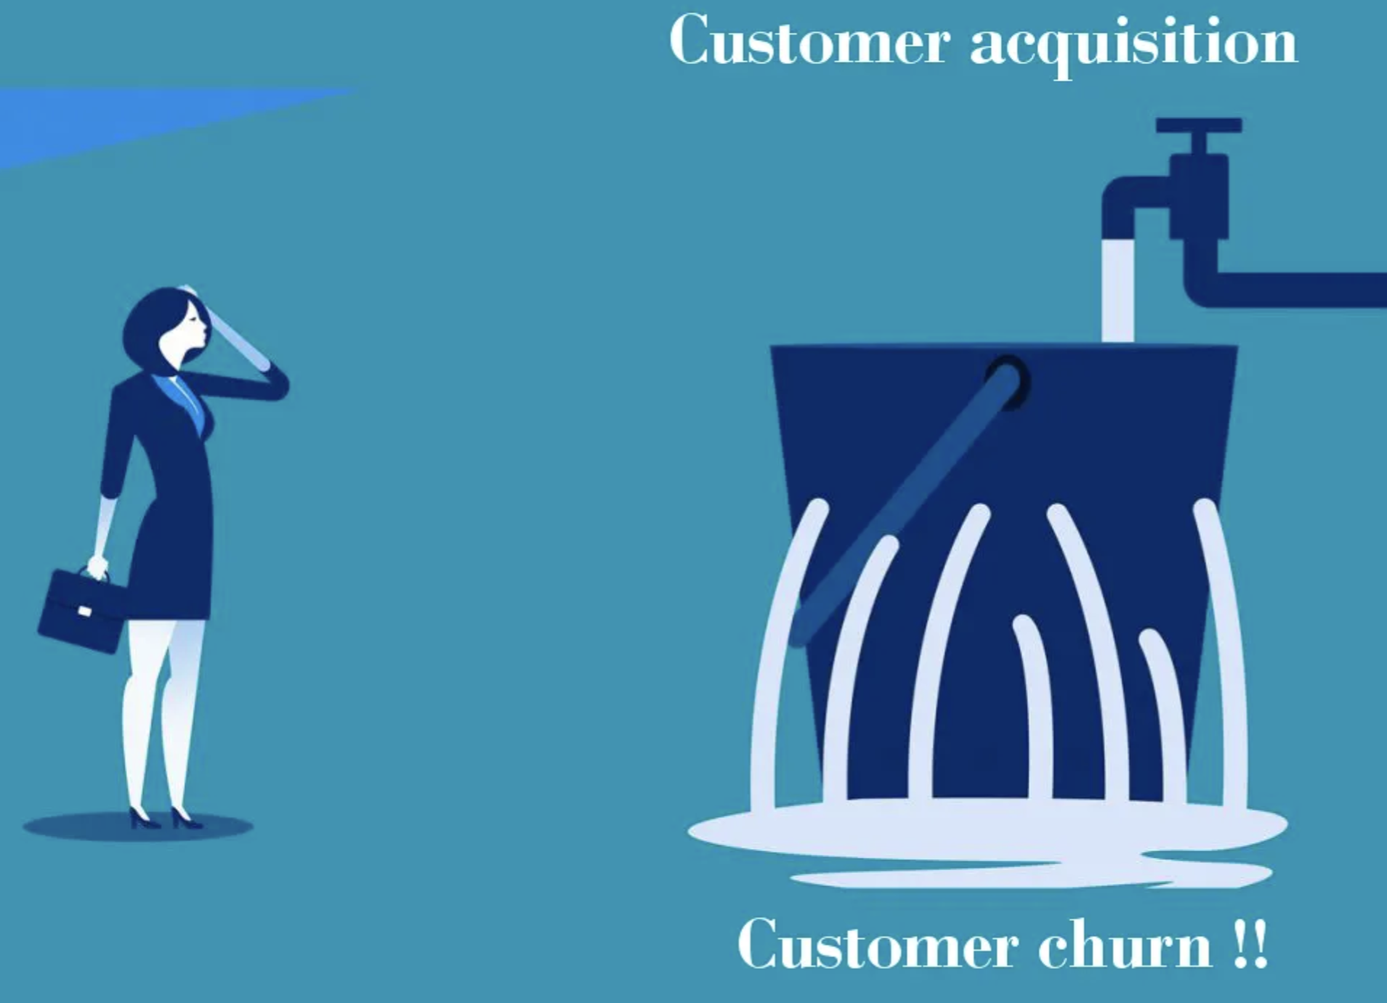
Titre professionnel Architecte en Intelligence Artificielle — bloc AIA 2
Stripe Business Case (From SQL to NoSQL)Conception et déploiement de l'infrastructure de données

Slide 2

Architecture à trois étages : OLTP, OLAP, NoSQL
OLTP : transactions, remboursements, fraude – PostgreSQL (ERD à concevoir)
OLAP : analyses revenu, segmentation – DuckDB avec dbt, schéma en étoile
NoSQL : journaux, sessions, retours clients – documents JSON immuables (moteur à choisir)PySpark 4 et Iceberg, chaque écriture crée un instantané restaurable
Zone gold : dbt sur DuckDB — aucun service externe, donc aucune dépendance le jour J. ADR 0013, 0014, 0017.
Zone gold : dbt sur DuckDB — aucun service externe, donc aucune dépendance le jour J. ADR 0013, 0014, 0017.

Slide 3
Le pipeline d'intégration
Déploiement via DockerDéploiement et retour arrière via aliasRollback possible avec `make rollback VERSION=n`
Modèle hybride : lots batch et flux temps réelCDC via Change Data Capture, Kafka prévu pour le flux temps réel
Orchestration : Airflow, neuf tâchesTâches PySpark vers zone silverTâches dbt vers zone gold
Validations Great Expectations aux trois zones
MLflow gère les modèles, alias championSynchronisation des trois systèmes assurée par CDC et Kafka (livrable)Conception du moteur NoSQL (livrable)
Conception du schéma OLTP (livrable)Plan de partitionnement et sharding (livrable)Plan de conformité PCI‑DSS et RBAC (livrable)
Diagramme d'architecture complet (livrable)Modèle de données NoSQL (livrable)Essai de charge du flux temps réel (livrable de conception)
Données : instantanés Iceberg listés via `make snapshots`Flux Kafka persistant, topics par domaineCDC capture les changements PostgreSQL vers Kafka
Airflow déclenche les jobs batch chaque nuit

Slide 4
Sécurité et conformité
Chiffrement des données au repos et en transit
Contrôle d'accès basé sur les rôles (RBAC)
Journal d’audit des accès et des modifications
RGPD : pseudonymisation HMAC, secret obligatoire
PCI‑DSS : exigences de protection des données de paiement
Surveillance automatisée des violations via alertes
Ce qui reste à concevoir
Mise en place d’un canal d’alerte externe (Kafka)
Essai de charge mesuré sur l'API : 0 % d'erreur, 29,3 req/s, p99 925 ms
Kubernetes **écarté** pour la démonstration, décrit comme cible cloud : ADR 0012 et 0013
Gestion des clés et rotation automatisée
Documentation complète du plan de conformité (livrable)

Slide 5

Questions ?

